Slide 1
결과보고서 작성요령
✎ 작 성 요 령 ✎
본 결과고서는 PPT 양식으로 작성 및 제출 PPT 디자인은 프로젝트 주제와 어울리게 자유롭게 적용 목차 순서는 변경불가 프로젝트 수행 과정 및 결과에 대해서는 제공된 목차 및 세부 항목별 작성요령을 참조하여 작성하되, 프로젝트 특성에 따라 기본적인 구성을 유지한 상태에서 제공 양식을 보완하거나 추가하여 작성할 수 있음 훈련생 포트폴리오에 작성한 내용은 관련 증빙자료를 모두 제출해야 함 (팀 별로 zip 파일로 묶어서 제출해주세요) 작성 예시(기울임 회색 글씨)는 모두 삭제 후 제출

Slide 2

4차산업혁명 선도인력양성훈련
세미 프로젝트
인터넷 악성 댓글 분류기 제작
팀명: 프로젝트 3팀(욕하지말아조)
팀원: 조윤석, 조원우, 이동진, 안애솔
훈련과정명: 딥러닝 기반 AI 엔지니어링
운영기관명: 멀티캠퍼스

Slide 3
목차
구분
I. 프로젝트 배경
Ⅱ. 프로젝트 팀 구성 및 역할
Ⅲ. 프로젝트 수행절차 및 방법
Ⅳ. 프로젝트 수행 결과
Ⅴ. 느낀 점

Slide 4
Ⅰ. 프로젝트 배경
✎ 작 성 요 령 ✎
[프로젝트 배경]은 아래와 같은 내용 등으로 구성하여 작성한다. 프로젝트 주제 프로젝트 목적 프로젝트 개요 (컨셉, 훈련 내용과의 관련성, 개발 환경 등) 프로젝트 구조 기대 효과

Slide 5
Ⅱ. 프로젝트 팀 구성 및 역할
✎ 작 성 요 령 ✎
[프로젝트 팀 구성 및 역할]은 프로젝트를 기본 단위로 작성하며 팀원의 수에 따라 칸을 추가하거나 삭제할 수 있다. 역할: 훈련생 별로 해당 프로젝트를 진행하면서 주도적으로 참여한 부분을 중심으로 작성 역할을 디테일하게 작성

Slide 6
Ⅱ. 프로젝트 팀 구성 및 역할
예시
훈련생 명 | 역할
조윤석 (팀 리더) | 형태소 분석기: Khaiii, Okt 알고리즘: LSTM 데이터 전처리, tf-idf 활용 단어 중요도 분석, Word Cloud
조원우 (팀원) | 형태소 분석기: Mecab 알고리즘: simpleRNN, CNN1D 데이터 전처리
이동진 (팀원) | 알고리즘: NB-SVM 데이터 전처리
안애솔 (팀원) | 프로젝트 배경 및 PPT 제작

Slide 7
Ⅲ. 프로젝트 수행절차 및 방법
✎ 작 성 요 령 ✎
[프로젝트 수행절차 및 방법]은 프로젝트의 사전 기획과 프로젝트 수행 및 완료 과정으로 나누어서 작성한다. (프로젝트 수행 절차를 도식화하여 제시하거나, 더 효과적으로 전달하는 방법 등이 있다면, 기본적인 구성요소를 포함하여 보다 창의적으로 수정하여 작성 가능함) 프로젝트 기획 및 주제 선정 과정과 아이디어를 도출하는 과정을 작성 기획 단계에서 도출된 주제와 아이디어를 기반으로 실제 프로젝트를 수행한 세부적인 기간과 활동 내용을 작성

Slide 8
Ⅲ. 프로젝트 수행절차 및 방법
예시
구분 | 기간 | 활동 | 비고
사전 기획 | 10/29(목) ~ 11/01(일) | 프로젝트 기획 및 주제 선정 기획안 작성 | 아이디어 선정
개발 | 11/02(월) ~ 11/10(화) | 데이터 전처리(형태소 라이브러리 별) 모델 선정 및 프로젝트 진행 | EDA & Research
수정/보완 | 11/10(화) ~ 11/11(수) | 피드백 의견 반영하여 프로젝트 고도화 | 최적화, 오류 수정
총 개발기간 | 10/29(목) ~ 11/11(수)(2주)

Slide 9
Ⅳ. 프로젝트 수행 결과
✎ 작 성 요 령 ✎
[프로젝트 수행 결과]는 프로젝트 결과물이 도출된 과정을 세부적으로 기록 - 예시(10~13p)는 하나의 사례로 간단하게 제시한 것이므로 프로젝트의 성격에 따라 보다 자세하게 기록하며, 결과를 서술하는 과정에서는 논리성, 창의성, 완결성이 잘 드러나도록 한다. ※ 논리성: 프로젝트의 결과물을 도출하기 위해 논리적인 과정으로 구성된 정도를 의미. 예를 들어 산업 분야 및 연구 문헌 검토, 선진사례 및 문헌 활용 등이 있음 ※ 창의성: 프로젝트의 결과물이 이전의 결과물과 달리 획기적인 주제나 아이디어로 만들어진 정도를 의미 ※ 완결성: 프로젝트의 결과물이 실습 주제와 과정에 맞게 완결성 있게 도출된 정도를 의미 프로젝트의 결과는 그 과정이 잘 드러날 수 있도록 데이터 가공 과정부터 활용까지 전체적인 프로세스를 확인할 수 있도록 단계별로 작성 첨부 자료 예시: 결과물 사진 또는 동영상, 소스코드 등 프로젝트의 우수성이 들어날 수 있는 자료

Slide 10
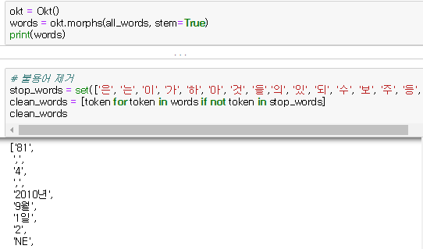
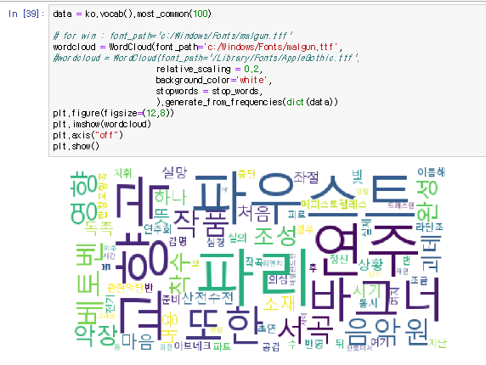
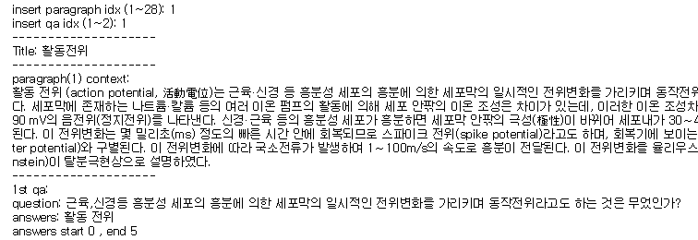
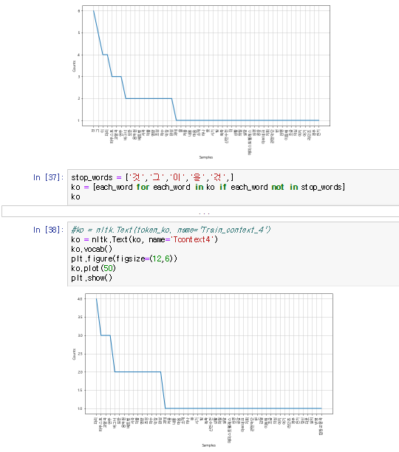
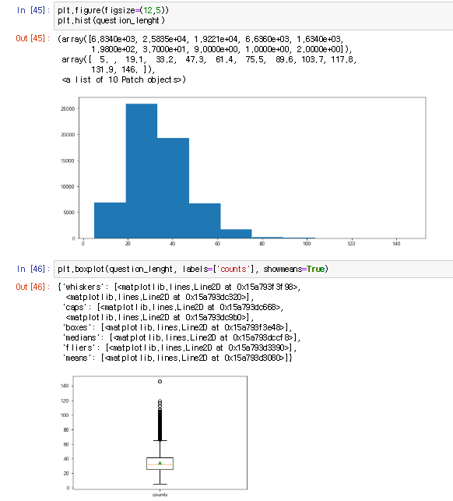
Ⅳ. 프로젝트 수행 결과
결과 제시 1. 탐색적 분석 및 전처리
예시
학습 데이터 소개 (Train/dev set)
LG CNS KORQUAD 질의응답 형식
Context : 10,645개
QA 쌍 : 66,181개
Tokenizing : Okt
Regular Expression : 불용어가 많아 필수 한글, 영어, 숫자만 추출
Embedding : 단어 임베딩(Glove ) – 단어사이 문맥상 유사성 이해
Vocabulary

Slide 11
Ⅳ. 프로젝트 수행 결과
결과 제시 2. 모델 개요
예시
LSTM(Long short-term memory)
피드백 루프를 순환하면서 주어진 입력에 관한 신경망 출력을
방지하기 위해 고안된 순환 신경망(RNN: Recurrent Neural Network)
문단과 질의간
유사도 측정
(모델 학습)
신규 질문 입력
유사도 측정
(해당 문단 제시)

Slide 12
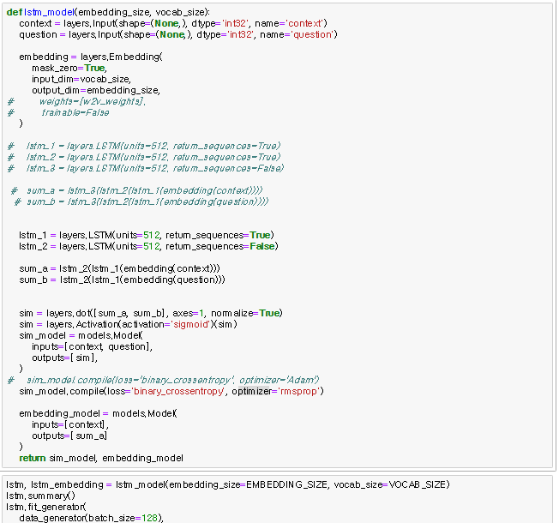
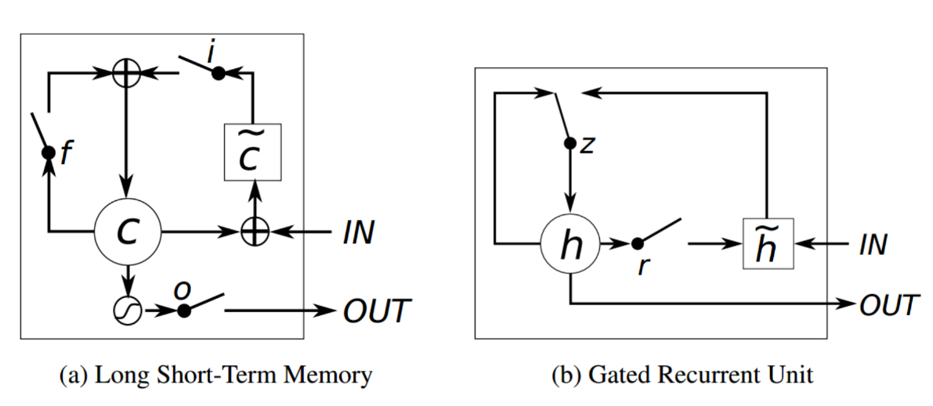
Ⅳ. 프로젝트 수행 결과
결과 제시 3. 모델 선정 및 분석
예시
LSTM(Long short-term memory)
- 2Layer LSTM : 문단, 질문
- 코사인 유사도(문서)

Slide 13
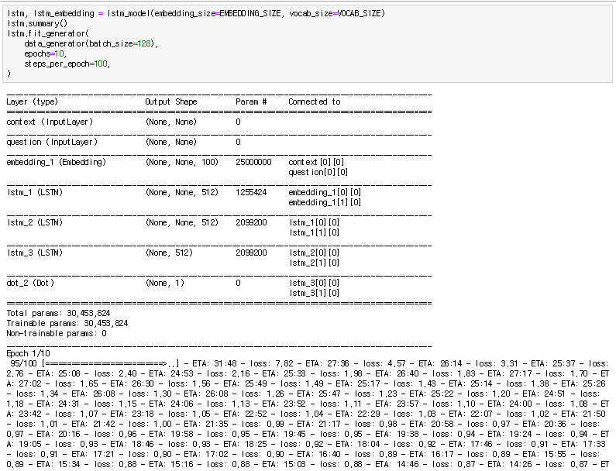
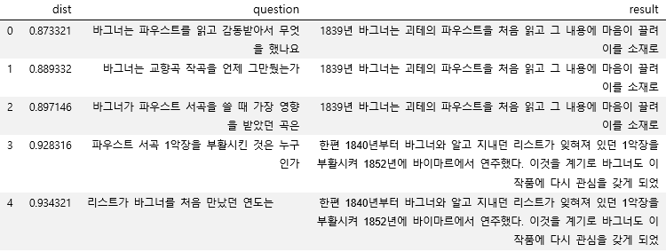
Ⅳ. 프로젝트 수행 결과
결과 제시 4. 모델 평가 및 개선
예시
LSTM(Long short-term memory)
- 3Layer LSTM 으로 변경
- 옵티마이저 조정
: Adam ->‘rmsprop’로 변경
>> 학습속도 및 유사도 개선

Slide 14
Ⅳ. 프로젝트 수행 결과
결과 제시 5. 원본 개발 소스(깃허브) 및 배포 URL
Github/블로그 정보
배포 URL

Slide 15
Ⅴ. 느낀 점
✎ 작 성 요 령 ✎
[느낀 점]은 프로젝트를 수행하면서 느끼거나 경험한 성찰이나 반성, 성과, 자신의 경력계획 등과 연관시켜 팀별 공통 의견 또는 개인 의견을 작성할 수 있다. 프로젝트를 마치고 수행상 어려움, 갈등요소 등을 작성하고 이를 해결한 방법을 작성한다. 또한 프로젝트 수행에서 개인, 우리 팀이 잘한 부분과 아쉬운 점을 작성한다. 그리고 프로젝트 수행을 통해 자신의 진로설계와 취업분야 탐색 및 의사결정 등 도움된 사항이 있었다면 구체적으로 작성한다.

Slide 16
Ⅴ. 느낀 점
예시
구분 | 내용
 | 프로젝트 수행상 어려움 극복 사례 | 프로젝트에서 잘한 부분 | 프로젝트에서 아쉬운 부분 | 프로젝트를 통한 진로설계, 취업분야 탐색 및 결정 등 도움
김00
김00
나00

